Slide 1
第7章 模板
C++语言程序设计教程—大连理工大学软件学院

Slide 2
第7章 模板
7.1 理解模板
7.2 函数模板
7.3 类模板
7.4 泛型程序设计及STL简介
大连理工大学软件学院

Slide 3
第7章 模板
类型参数化
7.1 理解模板
C++中提供了对函数重载机制的支持：
定义重载函数时必须明确要处理什么类型的数据，如果对之后新出现的类型数据做相同的操作则要再次定义重载函数。
函数模板就解决了函数重载中多次定义函数的问题。
由于事物的相似性，C++程序设计的类类型和函数有时也是相似的。
类模板就是对一批仅仅成员数据类型不同的类的抽象，
模板可以实现类型参数化，从而实现了真正的代码可重用性。C++模板包括 函数模板和类模板两种类型。
大连理工大学软件学院

Slide 4
第7章 模板
7.2 函数模板
问题：求两参数之中小值函数：min ( a , b )
对 a , b 的不同类型，都有相同的处理形式：
return ( a < b ) ? a : b ;
用已有方法解决对不同数据类型处理:
（1）宏替换 # define max ( a , b ) ( a > b ? a : b）
问题 避开类型检查
（2）重载
问题 需要许多重载版本;不能处理新定义的类型
（3）使用函数模板
大连理工大学软件学院

Slide 5
第7章 模板
7.2 函数模板
函数模板定义由模板参数说明和函数定义组成，语法如下：
template <class 类型参数名1 ,class 类型参数 2，…>
函数返回值类型 函数名(形式参数表)
{ 函数体 }
模板参数说明的每个类型参数必须在函数定义形参表中至少出现一次；
函数形式参数表中可以使用模板类型参数，也可以使用一般类型参数.
大连理工大学软件学院

Slide 6
第7章 模板
编译器生成的
模板函数
7.2 函数模板
int min ( int a , int b )
{ return a < b ? a : b ; }
函数模板
#include <iostream.h>
template < typename T >
T min ( T a , T b )
{ return a < b ? a : b ; }
void main ( )
{ cout << " min ( 3 , 5 ) is " << min ( 3 , 5 ) << endl ;
cout << " min ( 'y' , 'e' ) is " << min ( 'y' , 'e' ) << endl ;
cout << " min ( 9.3 , 0.5 ) is " << min ( 9.3 , 0.5 ) << endl ;
}
char min ( char a , char b )
{ return a < b ? a : b ; }
由实参类型实例化
double min ( double a , double b )
{ return a < b ? a : b ; }
程序执行时
匹配不同的版本
Notes:
函数模板定义不是一个实实在在的函数，编译系统不为其产生任何执行代码。该定义只是对函数的描述，表示它每次能单独处理在类型形式参数表中说明的数据类型。

Slide 7

第7章 模板
7.2 函数模板
函数模板定义由模板参数说明和函数定义组成，语法如下：
template <class 类型参数名1 ,class 类型参数 2，…>
函数返回值类型 函数名(形式参数表)
{ 函数体 }
关键字class也可以使用关键字typename；
函数模板允许使用多个类型参数，但在template定义部分的每个形参前必须有关键字typename或class，
在template语句与函数模板定义语句<返回类型>之间不允许有别的语句
大连理工大学软件学院

Slide 8

第7章 模板
7.2 函数模板
编译器如何处理函数模板?
当函数模板被调用时编译器才产生代码。
根据实参的类型，替换函数模板中的类型参数。
这个过程叫做函数模板的实例化（instantiating）。
函数模板实例化后称为模板函数。
大连理工大学软件学院

Slide 9
第7章 模板
7.2 函数模板
函数模板与函数重载的区别?
函数重载时，每个函数体内可以执行不同的动作；
函数模板只适用于函数的参数个数相同而类型不同、函数体相同的情况
大连理工大学软件学院

Slide 10
第7章 模板
7.2 函数模板
函数模板的特化:
函数模板可能不适合某种特殊的类型数据的处理，这时就需要为函数模板实例化提供特化的定义。
函数模板特化的定义语法如下：
template<>
返回类型 函数模板名（参数列表）
{
函数体
}
大连理工大学软件学院

Slide 11
第7章 模板
7.2 函数模板
函数模板
template <class T>
T min(T a, T b){
return (a<b)? a: b; }
template<> const char * min( const char * s1, const char * s2 ){
return (strcmp(s1,s2)<0 ? s1 :s2); }
函数模板的特化
int main(){
int m_iv = 5, m_iu = 10;
double m_dv = 5.5, m_du = 10.5;
cout << min(m_iv,m_iu) << endl;
cout << min(m_dv,m_du) << endl;
cout << min("hello","world") << endl;
return 0;}

Slide 12
第7章 模板
7.2 函数模板
程序中既定义了函数模板又定义了特化函数时，调用的匹配规则是：
如果参数类型以及返回类型完全匹配，则先选择普通函数，再选择模板显式特化函数作为调用的函数实例。（VC6.0支持的不好）
否则，如果模板函数能够推导出一个参数类型以及返回类型完全匹配的函数实例，则选择函数模板。
否则，如果调用函数的实参以及返回类型能够进行隐式转换成与普通函数或者模板显式特化函数的类型匹配，则选择普通函数或者模板显式特化函数。
如果以上三条都不能匹配，则函数匹配失败，发生编译错误。

Slide 13
第7章 模板
课堂代码
课堂代码模拟
模板声明
template <typename ElementType >
void swap ( ElementType *a , ElementType *b )//交换实参所指数据
{
ElementType temp ;
…..
}
多参数的函数模板
类属参数和变量
main函数调用
void swap ( int *x , int * y );
void swap ( double *x , double *y );
void swap ( char *x , char *y );

Slide 14
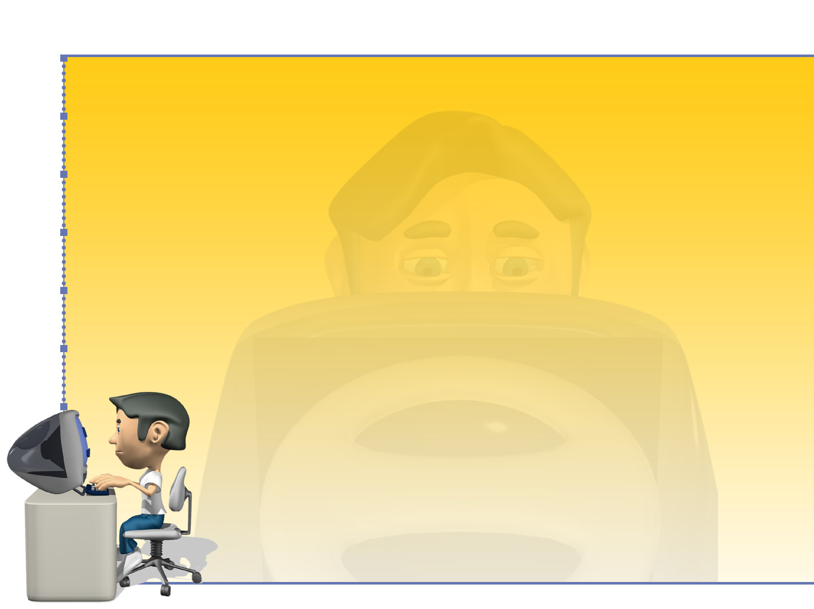
第7章 模板
课堂练习
编写一个对具有n个元素的数组a[ ]求最小值的程序，要求将求最小值的函数设计成函数模板min。
编写main函数对int、double数组调用min模板

Slide 15
第7章 模板
课堂代码
课后练习
冒泡排序法的函数模板
template <typename ElementType >
void SortBubble ( ElementType *a , int size )
{ int i, work ;
ElementType temp ;
…..
}
1.完成模板
2.完成Box类
3.main函数，调用int、Box数组排序
void SortBubble ( int *array , int size );
void SortBubble (Box *boxes , int size );
编写Box（长宽高）类，重载“<”（体积大小），使用函数模板对Box数组调用函数模板

Slide 16
第7章 模板
7.3 类模板
类模板实际上是函数模板的推广。
类模板用于实现类 所需数据的类型参数化
类模板主要用于数据存储（容器）类。
  表示和算法不受所包含的元素类型的影响。

Slide 17
第7章 模板
7.3 类模板
class Array //安全整形数组
{ public :
Array ( int s ) ;
~ Array ( ) ;
int& operator[ ] (int index) ;
Array& operator = (Array& rArr) ;
friend ostream& operator<<(ostream& out, Array& a);
protected :
int size ; int * element ;
} ;

Slide 18
第7章 模板
7.3 类模板
类模板
类型为T的数组
类定义
int类型数组
类定义
string类型数组
类定义
Box类型数组
类定义
Employee*类型数组

Slide 19
第7章 模板
7.3 类模板
类模板由模板说明和类说明构成
template <类型形式参数表>
类声明
template< typename Type >
class TClass
{ // TClass的成员函数
private :
Type DateMember ;
//…
};
例如
类属参数必须至少
在类说明中出现一次

Slide 20
第7章 模板
7.3 类模板
一个数组类模板
template< typename T >
class Array
{ public :
Array ( int s ) ;
virtual ~ Array () ;
virtual const T& Entry( int index ) const ;
virtual void Enter( int index, const T & value ) ;
// T& operator[ ] (int index) ;
protected :
int size ;
T * element ;
} ;
数据成员是T 类型指针

Slide 21
类模板的声明与定义
第7章 模板
7.3 类模板
template <类型形参表>
class <类名>
{ //类说明体 }；
template <类型形参表>
<返回类型> <类名> <类型名表>::<成员函数1>（形参表）
{ //成员函数定义体 }
。。。。。。
template <类型形参表>
<返回类型> <类名> <类型名表> ::<成员函数n>（形参表）
{ //成员函数定义体 }

Slide 22
第7章 模板
template<typename T>
Array<T>::Array (int s)
{ size = (s > 1 ) ? s : 1 ;
element = new T [ size ] ; }
template < typename T > Array < T > :: ~Array()
{ delete [ ] element ; }
template < typename T >
const T& Array < T > :: Entry ( int index ) const
{ return element [ index ] ; }
template < typename T >
void Array < T > :: Enter(int index, const T& value)
{ element [ index ] = value ; }
7.3 类模板
类模板的成员函数是函数模板

Slide 23
数组类模板
class Array
{ public :
……
virtual const int & Entry( int index ) const ;
virtual void Enter( int index, const int & value ) ;
protected :
int size ; int * element ;
} ;
#include <iostream.h>
#include "Array.h"
void main()
{ Array <int> IntAry( 5 ) ;
for (int i = 0; i < 5; i ++ ) IntAry.Enter ( i, i ) ;
cout << "Integer Array : \n" ;
for ( i = 0; i < 5; i ++ ) cout << IntAry.Entry(i) << '\t' ;
cout<<endl ;
Array <double> DouAry( 5 ) ;
for ( i = 0; i < 5; i ++ ) DouAry.Enter ( i, (i+1)*0.35 ) ;
cout << "Double Array : \n" ;
for ( i = 0; i < 5; i ++ ) cout << DouAry.Entry(i) << '\t' ;
cout<<endl;
}
template< typename T >
class Array
{ public :
Array ( int s ) ;
virtual ~ Array () ;
virtual const T& Entry( int index ) const ;
virtual void Enter( int index, const T & value ) ;
protected :
int size ;
T * element ;
} ;
template<typename T> Array<T>::Array(int s)
{ if ( s > 1 ) size = s ; else size = 1 ;
element = new T [ size ] ;
}
template < typename T > Array < T > :: ~Array()
{ delete [] element ; }
template < typename T > const T& Array < T > :: Entry ( int index ) const
{ return element [ index ] ; }
template < typename T > void Array < T > :: Enter(int index, const T& value)
{ element [ index ] = value ; }
class Array
{ public :
……
virtual const double & Entry( int index ) const ;
virtual void Enter( int index, const double & value ) ;
protected :
int size ; double * element ;
} ;

Slide 24
第7章 模板
7.3 类模板
使用类模板的方法
(1).在程序开始的头文件中说明类模板 的定义。
(2).在适当的地方创建一个模板类 的实例，
即一个模板类定义，同时创建该 模板类对象。
(3). 使用对象调用成员函数。
其实参类型与模板类规定的类型一致。
template <类型形参表>
class <类名>{ …. }；
<类名> <类型实参表> <对象表>；
Notes:
类模板不能直接使用，必须先实例化为相应的模板类，定义该模板类的对象后才能使用。
建立类模板后，可用下列方式创建类模板的实例：
<类名> <类型实参表> <对象表>；
其中，<类型实参表>应与该类模板中的<类型形参表>匹配。
<类名> <类型实参表>是模板类（template class），<对象>是定义该模板类的一个对象。
使用类模板可以说明和定义任何类型的类。这种类被称为参数化的类。如果说类是对象的推广，那么类模板可以说是类的推广。

Slide 25
第7章 模板
7.3 类模板
函数的形式参数类型可以是类模板或类模板的引用, 对应的实际参数是该类模板实例化的模板类对象.
当一个函数拥有类模板参数时，这个函数必定是函数模板 .

Slide 26
第7章 模板
7.3 类模板
一个用 Array<T> 作参数的函数模板
template < typename T >
void Tfun( const Array <T> & x , int index )
{ cout << x.Entry( index ) << endl ; }
调用函数模板
Array <double> DouAry( 5 ) ;
…
Tfun( DouAry, 3);

Slide 27
第7章 模板
7.3 类模板
一个用 Array<T> 作参数的函数模板
生成模板类
class Array
{ public :
Array ( int s ) ; virtual ~ Array () ;
virtual const double & Entry( int index ) const ;
virtual void Enter( int index, const double & value ) ;
private:
int size ; double * element ;
} ;
template < typename T >
void Tfun( const Array <T> & x , int index )
{ cout << x.Entry( index ) << endl ; }
实例化为
模板函数
调用函数模板
调用构造函数，实例化模板类，建立对象
Array <double> DouAry( 5 ) ;
…
Tfun(DouAry,3);
① 建立对象
virtual const double & Entry( int index ) const ;
② 调用函数
调用模板函数

Slide 28
第7章 模板
类模板特化：对特定数据类型特殊处理。
大连理工大学软件学院

Slide 29
第7章 模板
7.3 类模板
一个类模板在类层次结构中
既可以是基类也可以是派生类：
        类模板可以从模板类派生
        类模板可以从非模板类派生
        模板类可以从类模板派生
        非模板类可以从类模板派生

Slide 30
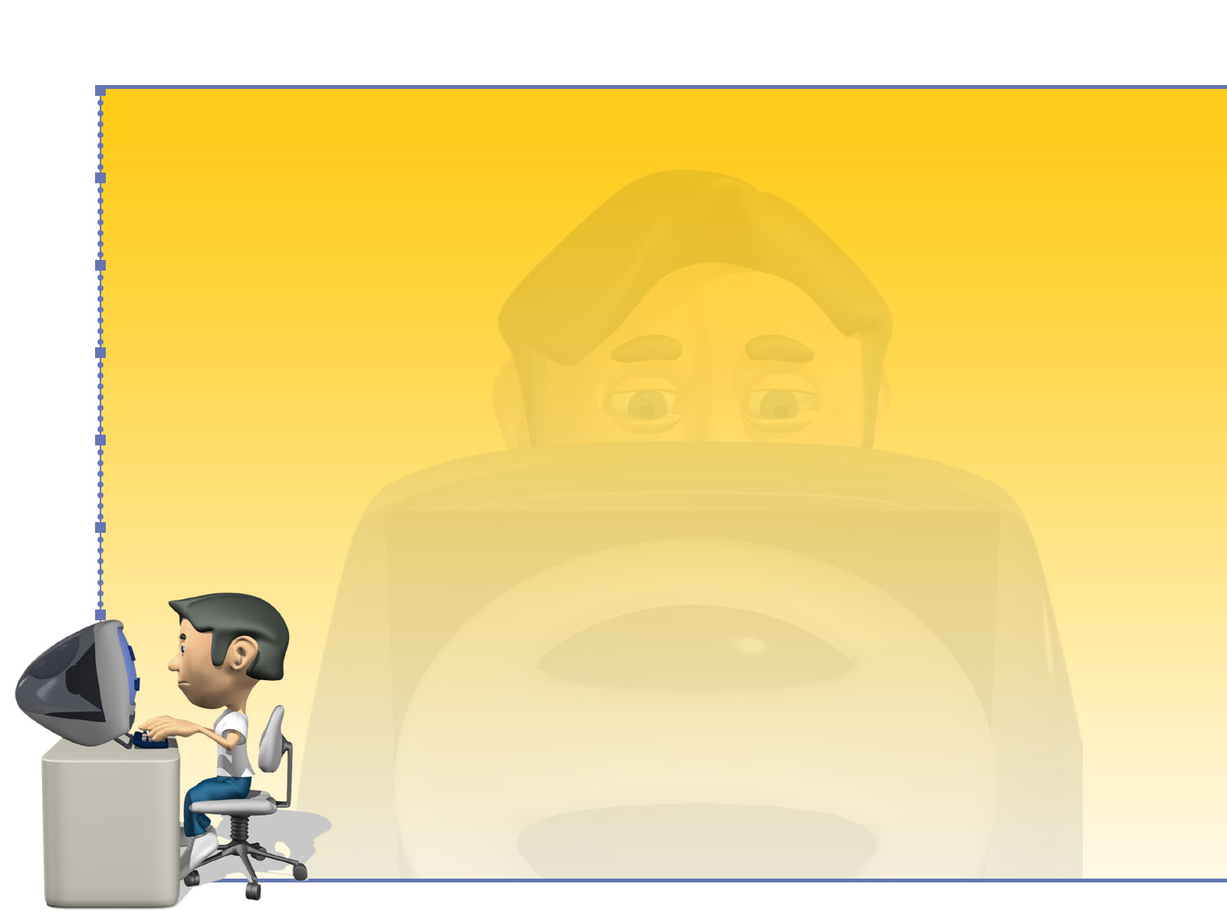
第7章 模板
课堂练习：
编写并使用数组类模板Array：
（1）类中包括对数组进行排序、查找和求元素和的方法。
（2）然后由此产生模板类Array<int>和Array<Box>（Box重载<、＝＝、＋）。
大连理工大学软件学院

Slide 31
第7章 模板
7.4 范型程序设计及STL简介（自学）
泛型程序设计是指编写完全一般化并可重复使用的程序，其效率不依赖于具体数据类型。
泛型(Genericity)，是指具有在多种数据类型上皆可操作的含意，与模板有些相似。
标准模板库STL是泛型程序设计的代表作品。
STL是一种高效、泛型、可交互操作的软件组件。STL包含很多计算机基本算法和数据结构，而且将算法与数据结构完全分离。

Slide 32
第7章 模板
7.4 范型程序设计及STL简介
STL包括： 容器、迭代器、算法
容器
算法
对象
算法

Slide 33
第7章 模板
7.4 范型程序设计及STL简介
容器是存储数据的一种方式
容器分类：
顺序容器 关联容器和容器适配器
顺序容器：
vector(矢量)、list(链表)、deque(双端队列)
关联容器
set(集合)、multiset、map(映射)、ultimap

Slide 34
第7章 模板
7.4 范型程序设计及STL简介
标准库容器类 | 说明
顺序容器 voctor(矢量) list(列表) deque(双端队列) | 从后面快速插入与删除，直接访问任何元素 从任何地方快速插入与删除，双链表 从前或后面快速插入与删除，直接访问任何元素
关联容器 set(集合) multiset(多重集合) map(映射) multimap(多重映射) | 快速查找，不允许重复值 快速查找，允许重复值 一对一映射，基于关键字快速查找，不许重复值 一对多映射，基于关键字快速查找，允许重复值
容器适配器 stack(栈) queue(队列) priority_queue | 后进先出(LIFO) 先进先出(FIFO) 最高优先级元素总是第一个出列

Slide 35
第7章 模板
7.4 范型程序设计及STL简介
迭代器类似于指针，用来访问容器中的单个数据项。
迭代器由类iterator来表明。
不同的迭代器必须用于不同的容器。
迭代器分类：
向前迭代器，双向迭代器，随机迭代器
使用迭代器：
  数据访问 与 数据插入

Slide 36
标准库迭代子类型 | 说明
输入 InputIterator | 从容器中读取元素。输入迭代子只能一次一个元素地向前移动(即从容器开头到容器末尾)。 要重读必须从头开始。
输出 OutputIterator | 向容器写入元素 。 输出迭代子只能一次一个元素地向前移动。 输出迭代子要重写，必须从头开始
正向 ForwardIterator | 组合输入迭代子和输出迭代子的功能， 并保留在容器中的位置(作为状态信息)， 所以重新读写不必从头开始。
双向 BidirectionalIterator | 组合正向迭代子功能与逆向移动功能 (即从容器序列末尾到容器序列开头)
随机访问 RandomAccseeIterator | 组合双向迭代子的功能，并能直接访问容器中的任意元素，即可向前或向后调任意个元素。

Slide 37
第7章 模板
7.4 范型程序设计及STL简介
STL算法在数据集上进行操作,
泛型算法不依赖于具体的容器。
泛型算法分类为
(1)不修改序列的操作
find( )、cout( )、equal( )、mismatch( )和search( )等。
(2)修改序列的操作
swap( )、copy( )、transform( )、replace( )、remove( )、
reverse( )、rotate( )和fill( )等。
(3)排序、合并和相关的操作
sort( )、binary_search( )、merge( )、min( )和max( )等。

